Slide 1

Banco de Dados
Prof. Perini
Linguagem SQL
Categoria DML

Slide 2
Linguagem SQL
SQL (Structured Query Language – Linguagem de Consulta Estruturada) á a linguagem padrão ANSI (American National Standards Institute) para a operação em bancos de dados relacionais.
A linguagem contém um grande conjunto de operadores para dividir e combinar relações.
É possível modificar o banco de dados usando as instruções SQL.

Slide 3
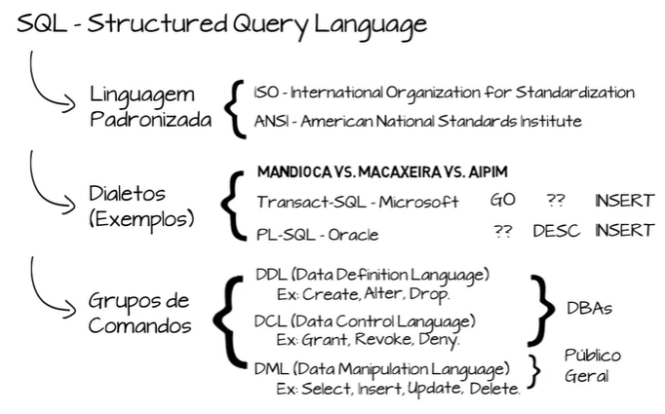
SQL – Structure Query Language

Slide 4
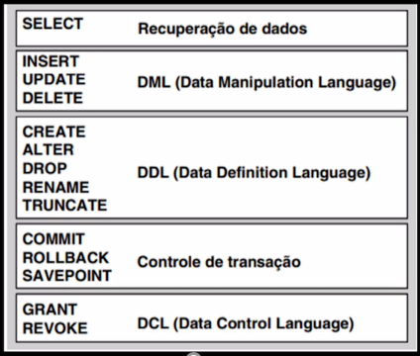
Categorias de Comandos da Linguagem SQL

Slide 5

A instrução CREATE TABLE
Especifique:
  Nome da tabela
  Nome da coluna, tipo de dados da coluna e tamanho da coluna.

Slide 6
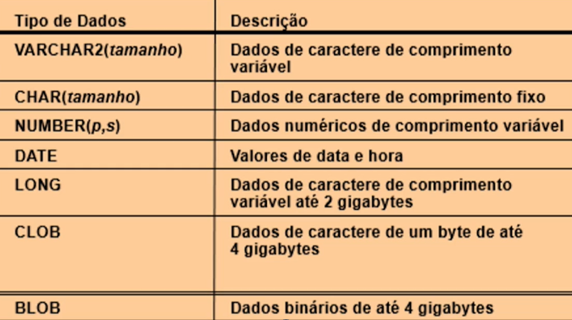
Tipos de dados (SGBD Oracle)
Varchar: armazena até 2000 caracteres.
Varchar2: dobra a capacidade (armazena até 4000 caracteres)

Slide 7
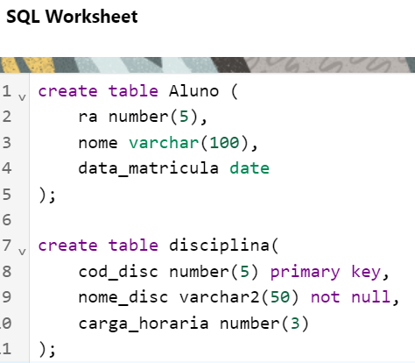
Criando uma tabela

Slide 8
Restrições (constraints)
Impõem regras que podem ser no nível da coluna ou no nível da tabela:
NOT NULL → Não aceita valor nulo
UNIQUE → Valor deve ser único
PRIMARY KEY → Chave primária (não nulo e único)
FOREIGN KEY → Chave estrangeira (deve ter valor correspondente na tabela mãe)
CHECK → Define uma condição de valor para a coluna

Slide 9
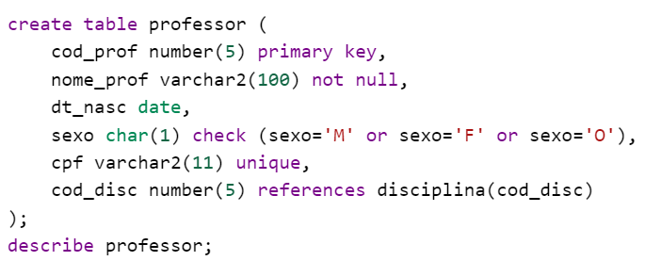
Exemplo

Slide 10
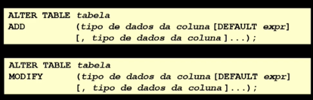
A instrução ALTER TABLE
Use a instrução ALTER TABLE para:
  Adicionar uma nova coluna
  Modificar uma coluna existente
  Definir um valor default para a nova coluna

Slide 11
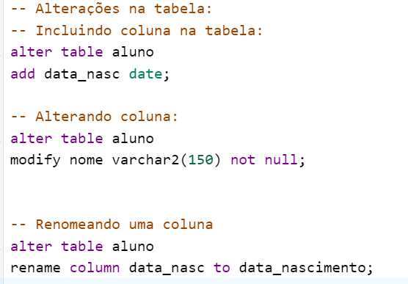
Exemplos de ALTER TABLE

Slide 12
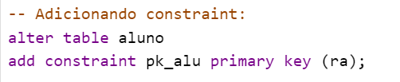
Adicionando constraint

Slide 13
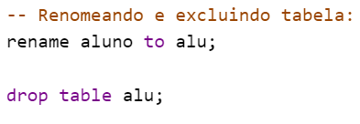
Exclusão de coluna e de tabela

Slide 14
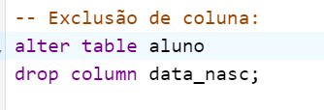
Exclusão de coluna

Slide 15
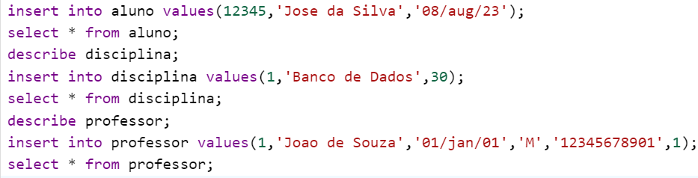
Inserindo registro nas tabelas

Slide 16
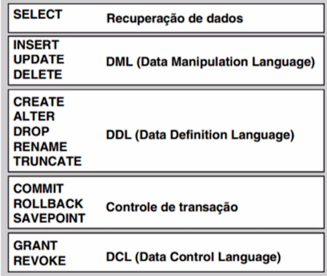
Categorias de comandos SQL

Slide 17
DML (Data Manipulation Language)
Uma instrução DML é executada quando você:
  Adiciona novas linhas a uma tabela.
  Modifica linhas existentes em uma tabela.
  Remove linhas existentes de uma tabela.

Slide 18
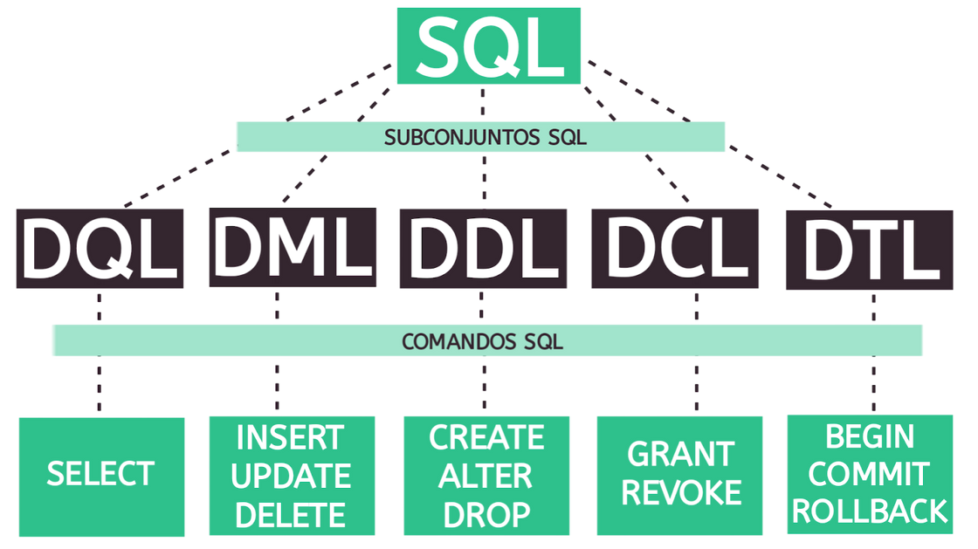

Vamos compreender um pouco mais sobre os subconjuntos da linguagem SQL

Slide 19
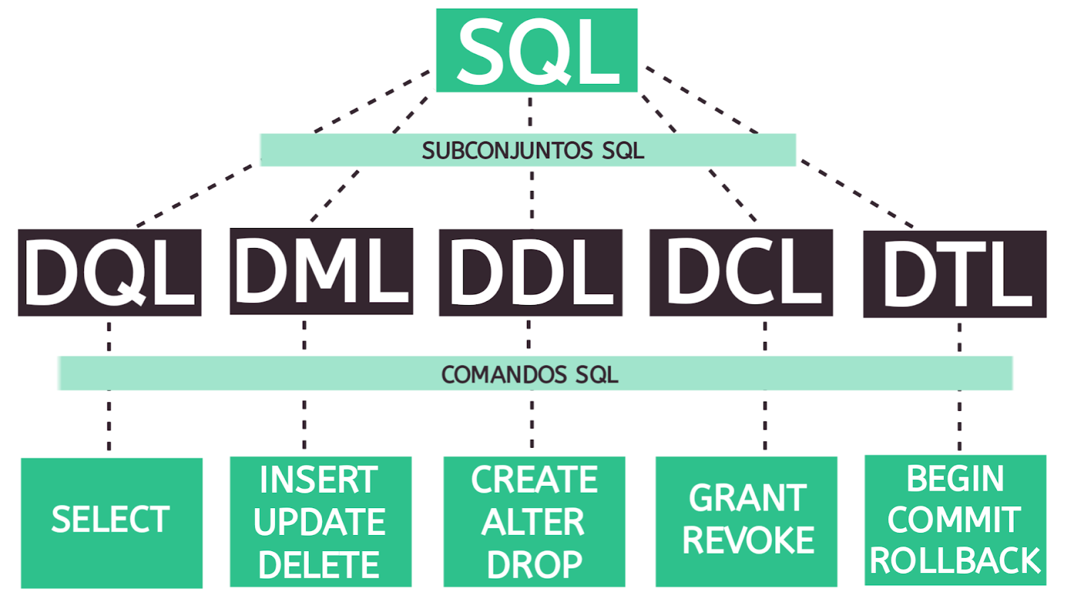


A linguagem SQL é organizada em subconjuntos, cada um com propósitos bem definidos.
DQL - Linguagem de Consulta de Dados
DML - Linguagem de Manipulação de Dados
DDL - Linguagem de Definição de Dados
DCL - Linguagem de Controle de Dados
DTL - Linguagem de Transação de Dados
Cada subconjunto terá um conjunto de comandos específicos para atender determinadas ações tais como: consulta, manipulação, definição, controle e transação.

Slide 20
Data Query Language (DQL)
DQL é um subconjunto da linguagem SQL (Structured Query Language) usado exclusivamente para consultar dados de um banco de dados.
O DQL é o subconjunto da linguagem SQL responsável por fazer perguntas ao banco de dados, sem alterar nada.

Slide 21
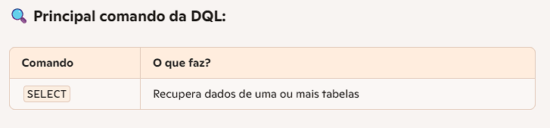

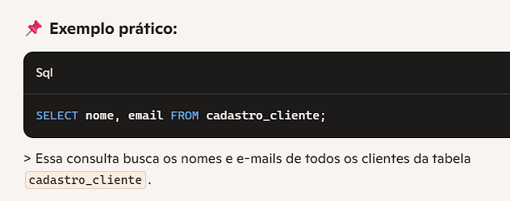

Slide 22
Por que a DQL é importante???
Porque:
  Permite analisar informações salvas no banco
  É usada em relatórios, painéis, e sistemas
  É a parte mais usada do SQL no dia a dia

Slide 23
Data Manipulation Language (DML)
DML é o subconjunto da linguagem SQL responsável por manipular os dados armazenados nas tabelas de um banco de dados. Ou seja, a DML permite inserir, atualizar, apagar e consultar registros.
O DML é o subconjunto da linguagem SQL responsável por manipular dados dentro das tabeles em uma instância de banco de dados.

Slide 24
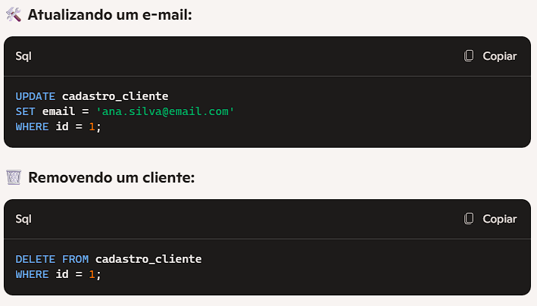
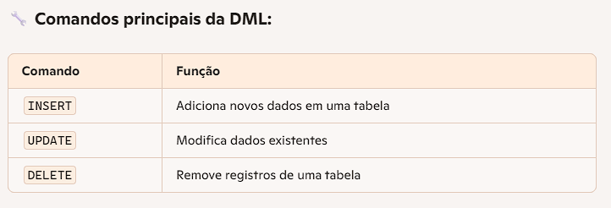
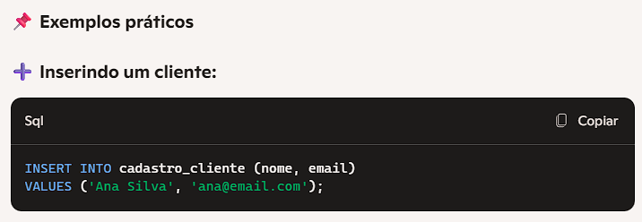

Slide 25
Curiosidades e dicas sobre DML:
  Todos os comandos DML afetam os dados, mas não a estrutura das tabelas (isso é papel da DDL).
  É sempre recomendado usar WHERE com UPDATE e DELETE para evitar alterar ou apagar tudo por engano!
  Em muitos bancos, as operações DML podem ser revertidas com ROLLBACK (se estiver em transação).

Slide 26
Data Definition Language (DDL)
DDL é o subconjunto da linguagem SQL usado para criar, alterar e excluir estruturas do banco de dados, como tabelas, colunas, índices e relacionamentos.
DDL define a arquitetura do banco, ou seja, seu esqueleto técnico.

Slide 27
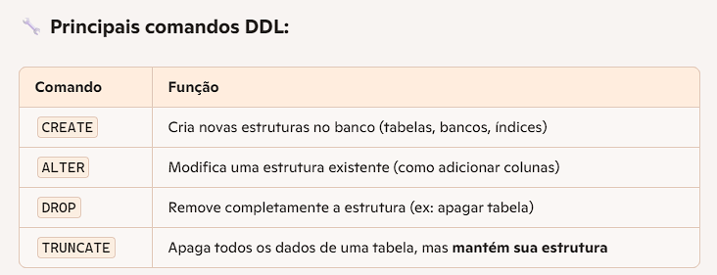
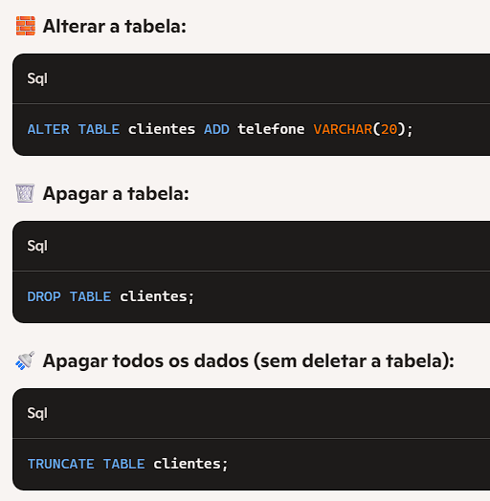
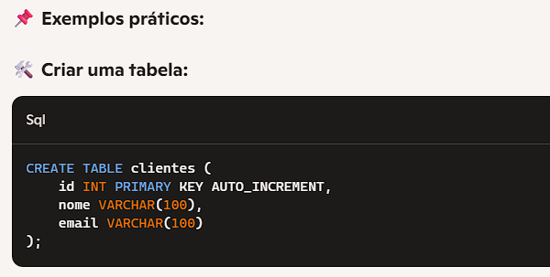

Slide 28
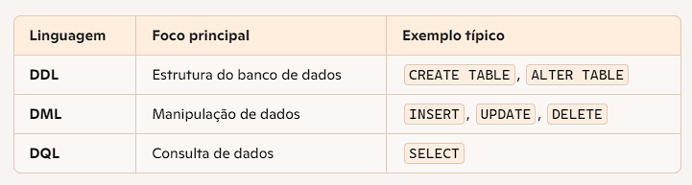
Resumo Comparativo entre DDL vs. DML vs. DQL

Slide 29
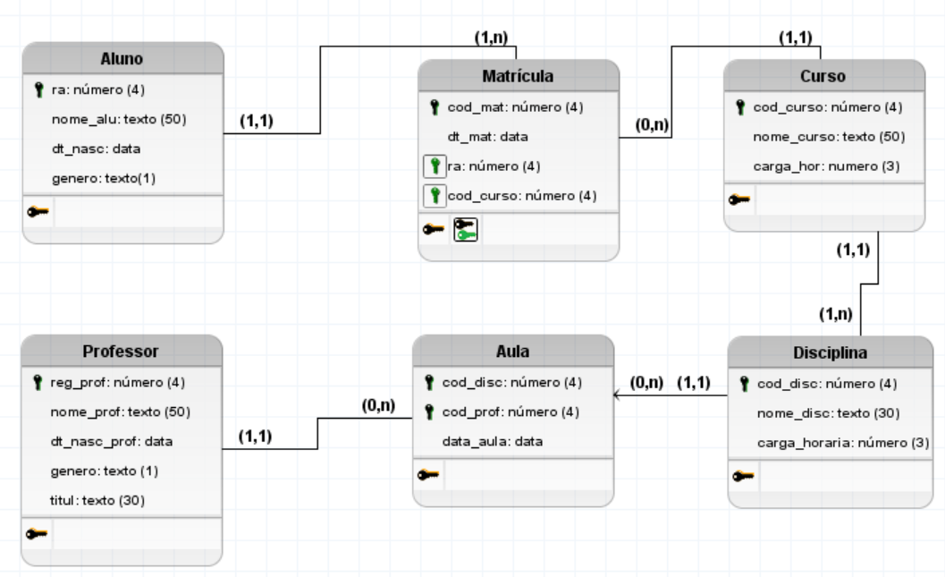
Criar as tabelas e inserir dados

